Slide 1
수DA쟁이_1
데이터 분석 및
동아리를 통해 배우는 내용
Department of Mathematics
Gyeongsang National University
Youngmin Shin
Notes:
안녕하십니까 저는 18학번 신영민입니다. 데이터 분석과 동아리를 통해 배우는 내용에 대한 발표를 지금부터 시작하겠습니다.

Slide 2
목차
p1
데이터 분석이란 무엇인가
동아리에서 배울 내용
진로와 관심사
Notes:
목차는 데이터 분석이란 무엇인가, 동아리에서 배울 내용, 진로와 관심사 순입니다.

Slide 3
p2
1. Data 분석이란 무엇인가
A
B
C
Data Analysis
Data
의사 결정
A
A
Notes:
데이터 분석에 대한 발표를 위해 데이터 분석의 정의를 찾아보았습니다. 데이터 분석이란 데이터를 활용해 유용한 정보를 얻고 의사결정에 도움이 되도록 하는 과정입니다. 이를 확인 하니 다양한 것들이 생각이 났는데

Slide 4
p3
1. Data 분석이란 무엇인가
빅데이터
A
B
B
C
C
Data Analysis
머신러닝
인공지능
딥러닝
Notes:
먼저 빅데이터, 인공지능, 머신러닝, 딥러닝입니다. 위 네가지를 조사해 봤습니다.

Slide 5



p4
1. Data 분석이란 무엇인가
A
Big Data
B
B
C
C
Notes:
먼저 빅데이터의 개념은 거대한 데이터의 양을 지칭하는 양적 개념이었지만 최근 인터넷이 발전하면서 데이터가 급증해 대용량 데이터를 활용하고 분석해 가치 있는 정보를 추출하고, 생성된 지식을 바탕으로 능동적으로 대응하거나 변화를 예측하기 위한 정보기술 용어로 확장되었습니다.

Slide 6
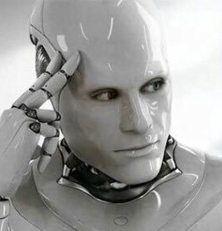
p5
1. Data 분석이란 무엇인가
A
Artificial
Intelligence
Notes:
인공지능은 사람의 학습능력, 추론 능력, 지각 능력 그 외의 것을 인공적으로 구현한 컴퓨터 프로그램 또는 이를 포함한 컴퓨터 시스템을 말합니다. 이러한 인공 지능을 사용해 데이터 분석을 한다고 합니다.
https://mybuy.tistory.com/157

Slide 7
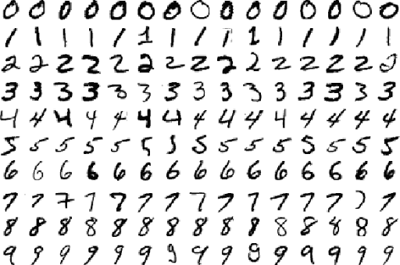
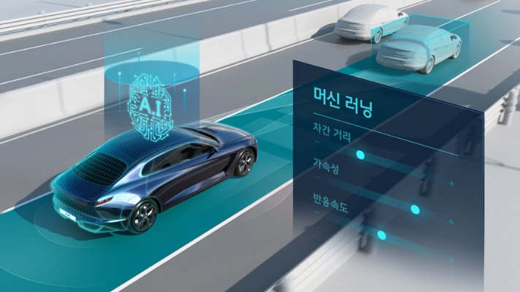

p6
1. Data 분석이란 무엇인가
A
Machine
Learning
Notes:
기계학습은 인공지능을 만들기 위한 방법이라고 합니다. 기계학습은 컴퓨터가 학습할 수 있도록 하는 알고리즘과 기술을 개발하는 분야인데, 이를 광학적 문자 인식 보안 시스템, 안면인식, 상품 추천 시스템, 자율 주행 시스템에 이용한다고 합니다.
http://solarisailab.com/archives/303 (문자인식)
https://pr.kia.com/ko/media/news/news/2019-1021-01.do?pageNum=18 (자율주행)
https://now.rememberapp.co.kr/2020/05/10/7987/ (상품추천)

Slide 8
p7
1. Data 분석이란 무엇인가
기계학습
A
지도 학습
비지도 학습
강화 학습
Machine
Learning
회귀
클러스터링
의사 결정트리
랜덤 프레스트
분류
Notes:
기계학습에는 지도학습, 비지도 학습, 강화 학습이 있는데 그 중 지도학습은 데이터로 부터 하나의 함수를 유추하는 방법입니다. 비지도 학습은 데이터가 어떻게 구성되어있는 지 알아내는 방법입니다. 강화학습은 어떤 환경 안에서 정의된 에이전트가 현재의 상태를 인식하여, 선택 가능한 행동들 중 보상을 최대화하는 행동 혹은 행동 순서를 선택하는 방법이다.

Slide 9
p8
1. Data 분석이란 무엇인가
인공지능
A
머신러닝
Deep
Learning
딥러닝
Notes:
딥러닝은 머신러닝의 한 종류인데 심층인공신경망을 토대로 학습방식을 구현하는 기술입니다. 또 딥러닝은 데이터의 양이 많을 때 적합하고 딥러닝은 이미지 분류, 자연어 처리, 음성인식 등의 복잡한 문제에 성능이 좋은 방법입니다.

Slide 10
p2
2. 동아리에서 배울 내용
B
알
스튜디오
데이터
크롤링
C
데이터
마이닝
파이썬
A
A
A
A
B
파이썬
머신러닝
알
머신러닝
A
매트랩
A
캐글
A
A
Notes:
이제 동아리에서 배울 내용을 보도록하겠습니다. 먼저 파이썬, 알스튜디오,데이터 크롤링, 데이터 마이닝, 파이썬 머신러닝, 매트랩, 알 머신러닝 마지막으로 캐글 순입니다. 배울 내용들에 대해 간략하게 알아봤습니다.

Slide 11

p2
2. 동아리에서 배울 내용
크롤링
A
B
C
소프트웨어가 웹을 돌아다니면서 데이터를 추출해내는 행위
Notes:
크롤링은 소프트웨어가 웹을 돌아다니면서 데이터를 추출해내는 행위를 말합니다. 파이썬이라는 컴퓨터 언어가 이 분야에서 많이 쓰인다고 합니다.

Slide 12
p2
2. 동아리에서 배울 내용
데이터 마이닝
A
B
C
대규모로 저장된 데이터 안에서 체계적이고 자동적으로 통계적 규칙이나 패턴을 분석하여 가치 있는 정보를 추출하는 과정
분류
(Classification)
군집화
(Clustering)
연관성
(Association)
연속성
(Sequencing)
예측
(Forecasting)
Notes:
데이터 마이닝은 대규모로 저장된 데이터 안에서 체계적이고 자동적으로 통계적 규칙이나 패턴을 분석하여 가치 있는 정보를 추출하는 과정을 말합니다.
데이터마이닝은 데이터 분석을 통해 아래와 같은 분야에 적용하여 결과를 도출할 수 있습니다.
분류(Classification): 일정한 집단에 대한 특정 정의를 통해 분류 및 구분을 추론한는 것을 말하고(예: 경쟁자에게로 이탈한 고객)
군집화(Clustering): 구체적인 특성을 공유하는 군집을 찾는 것입니다. 군집화는 미리 정의된 특성에 대한 정보를 가지지 않는다는 점에서 분류와 다릅니다. (예:유사 행동 집단의 구분)
연관성(Association): 동시에 발생한 사건간의 관계를 정의한다. (예:장바구니안의 동시에 들어 가는 상품들의 관계 규명)
연속성(Sequencing): 특정 기간에 걸쳐 발생하는 관계를 규명한다. 기간의 특성을 제외하면 연관성 분석과 유사하다 (예: 슈퍼마켓과 금융상품 사용에 대한 반복 방문)
예측(Forecasting): 대용량 데이터집합 내의 패턴을 기반으로 미래를 예측한다 (예: 수요예측)^{[1]}

Slide 13


p2
2. 동아리에서 배울 내용
컴퓨터 언어
A
B
C
Notes:
다음으로 컴퓨터언어에 대해서도 간략히 알아봤는데
파이썬은 무료이고 배우기도 쉽고 접근성이 좋기 때문에 최근 많이 사용이 됩니다. 그래서 많은 패키지들이 있고 이를 활용하기 좋은 언어라고 합니다.
R은 통계를 위한 프로그래밍 언어입니다. 매트랩은 수식계산에 탁월한 기능과 간편성을 제공하는 컴퓨터 언어이다.
https://m.blog.naver.com/PostView.nhn?blogId=acornedu&logNo=220934409189&proxyReferer=https:%2F%2Fwww.google.com%2F(파이썬)
https://www.google.com/search?q=%EB%A7%A4%ED%8A%B8%EB%9E%A9+%EB%A1%9C%EA%B3%A0&tbm=isch&rlz=1C1ASVC_koKR942KR942&hl=ko&sa=X&ved=2ahUKEwi8lufO2bjvAhXRNaYKHai2BjoQrNwCKAB6BQgBEP8B&biw=1263&bih=578#imgrc=Ls8CNAnRydTt_M(매트랩)
https://m.blog.naver.com/PostView.nhn?blogId=acornedu&logNo=220934409189&proxyReferer=https:%2F%2Fwww.google.com%2F(알)

Slide 14
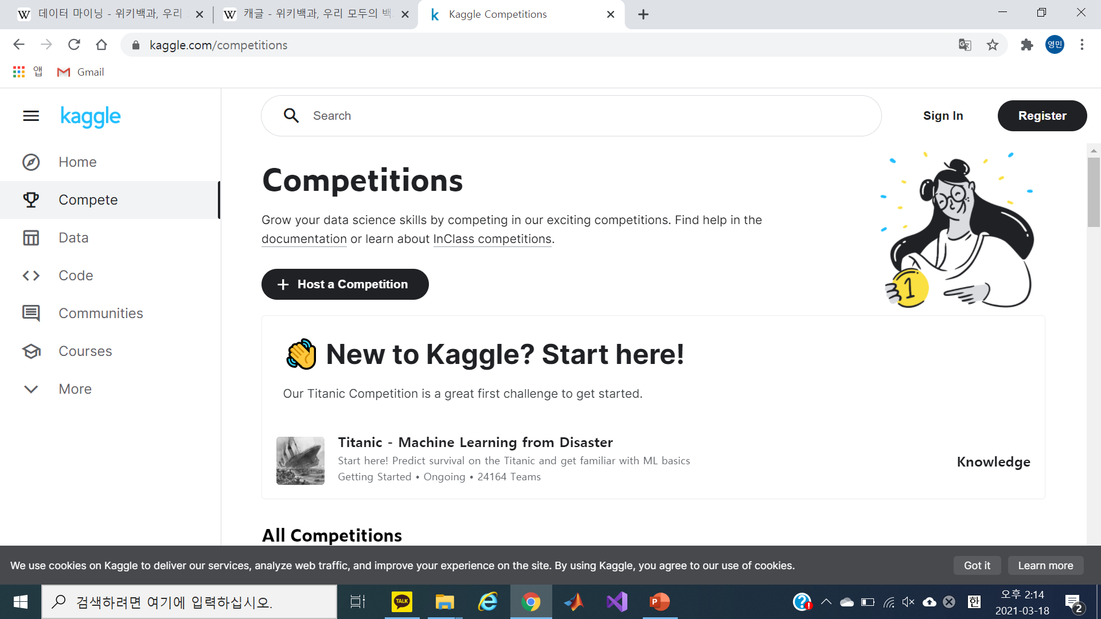
p2
2. 동아리에서 배울 내용
캐글
Notes:
캐글은 기업 및 단체에서 데이터와 해결과제를 등록하면, 데이터 과학자들이 이를 해결하는 모델을 개발하고 경쟁하는 플랫폼입니다.

Slide 15

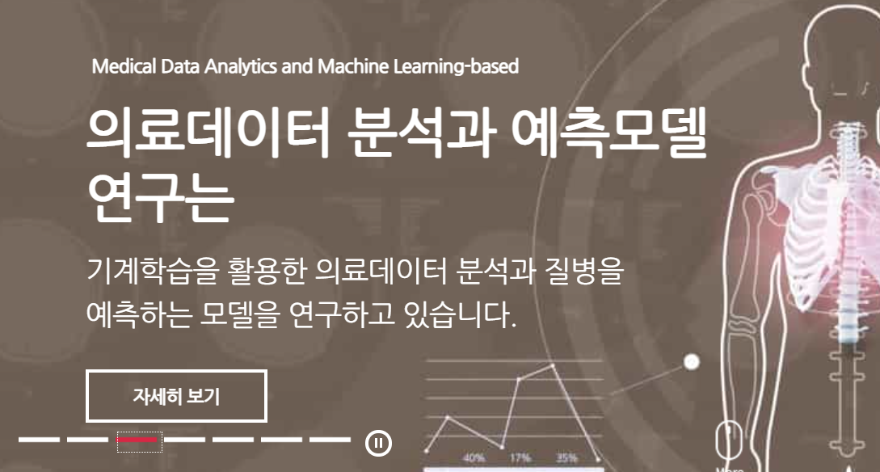
p2
3. 진로와 관심사
응용수학
A
Notes:
마지막으로 저의 진로와 관심사에 대해 이야기 하겠습니다.
저의 관심사는 응용수학 입니다. 이 분야에 대해 공부하고 알아보니 수학과 인공지능의 하이브리드 모델 연구와 딥러닝을 활용한 수학적 방법론 개발 연구가 많이 활발하다는 것을 알게 되었습니다. 동아리에서 데이터를 다루는 방법에 대해 공부하고 꾸준히 응용수학도 공부해 미래에는 아까말한 연구에 참여하고 싶습니다.

Slide 16
Thank you!
Notes:
저의 발표는 여기까지 입니다. 감사합니다!

